Slide 1
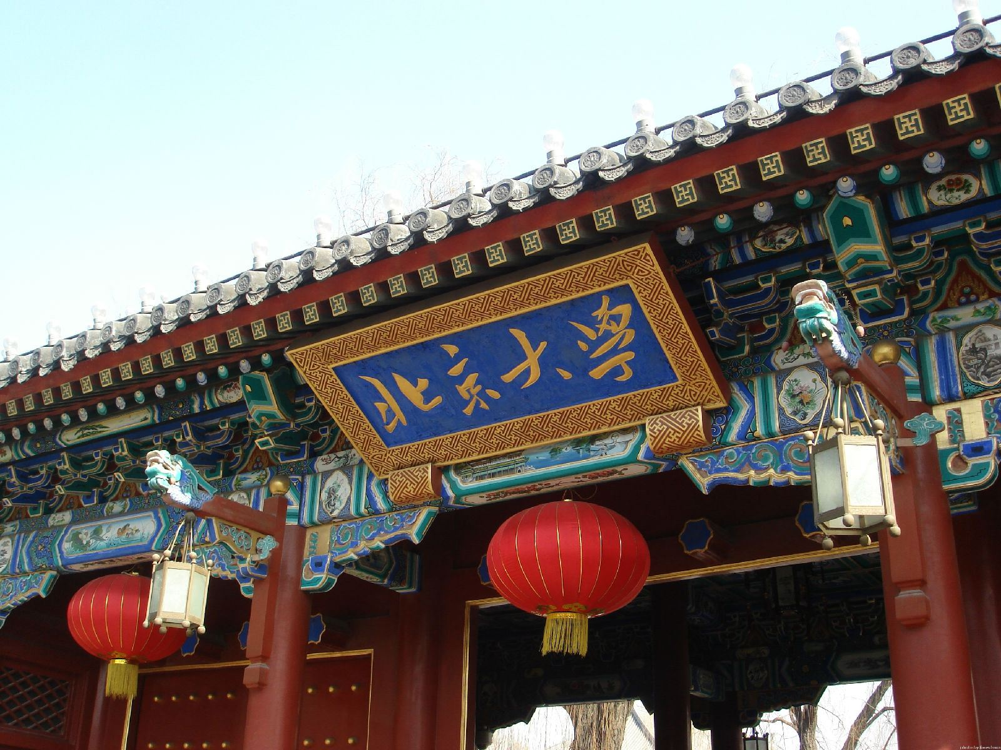
中期汇报 - 病理图像识别
孟念, 1800092850
人工智能与商业创新
光华管理学院
彭一杰老师
高华西助教
2021年11月05日

Slide 2

目录
contents
01.
问题介绍
02.
图像分类
(Classification)
03.
04.
期末汇报准备
像素级预测 (Segmentation)

Slide 3
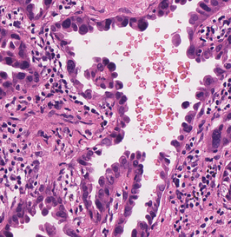
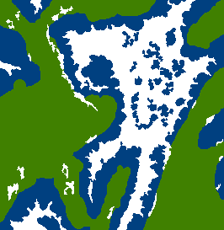
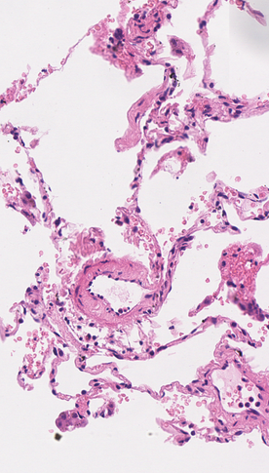

1. 问题介绍
数据
真理
Tumor Stromal
Tissue
CLASS: S + T
background
Tumor Epithelial
Tissue
Normal Tissue
CLASS: N

Slide 4
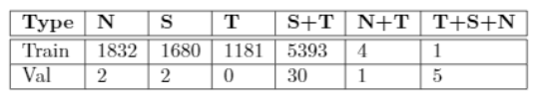

2.1 Classification - Dummy
类别不平衡的问题
Dummy Model:
-> Val accuracy: 75%

Slide 5
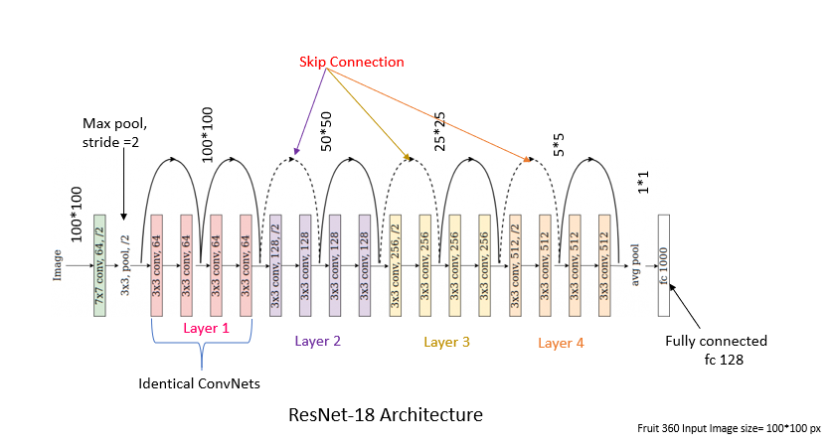
2.2 Classification - CNN
-> Val accuracy: 75%

Slide 6

2.3 Classification – F1
-> Dummy Val F1-Score: 64.28%
-> CNN Val F1-Score: 78.55%

Slide 7
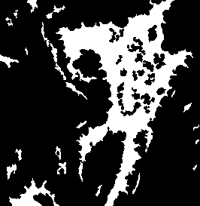

3.1 Segmentation – Background - DeepLab V3
数据
真理
预测
-> Val accuracy: 81.54%

Slide 8

3.2 Segmentation - Background + Foreground - DeepLab V3
数据
真理
预测
-> Val accuracy: 74.64%

Slide 9
4. 期末汇报准备
提供代码
更多的例子
谢谢大家 ！
Q & A

